Slide 1
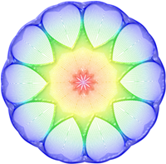
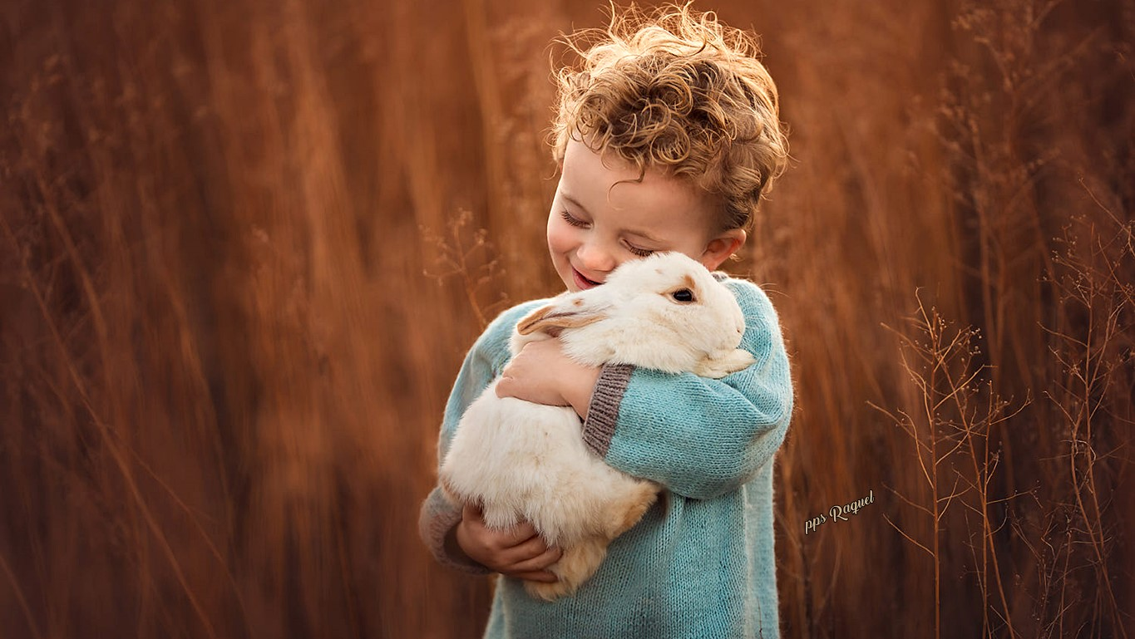








Slide 2

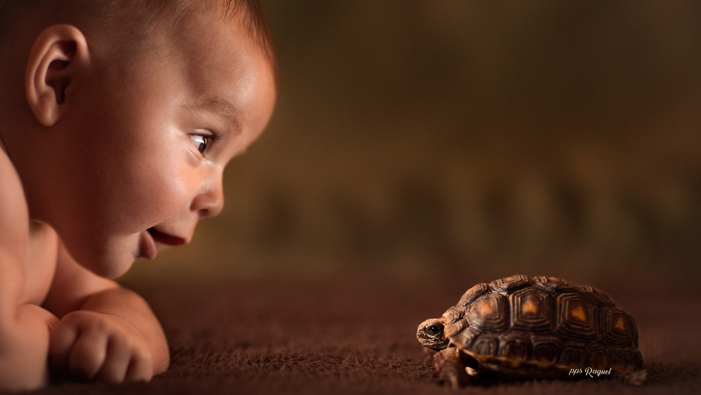

Slide 3

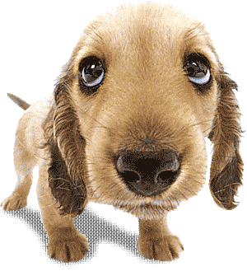
No importa que debamos reparar en nuestras vidas, quien tiene una mascota y se apoya en ella en su proceso, tiene unos cuantos pasos adelantados en la carrera.

Slide 4

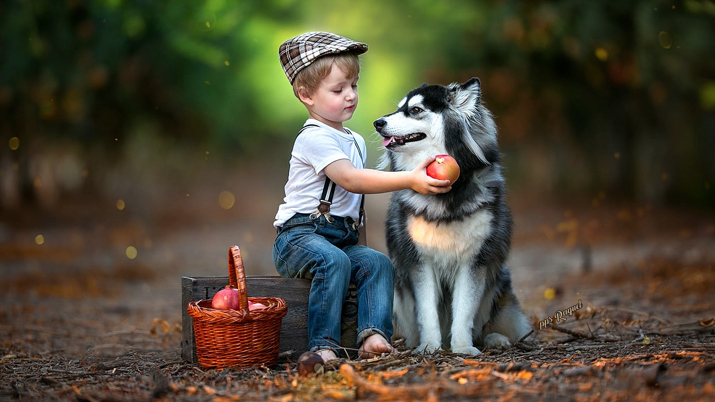

Slide 5
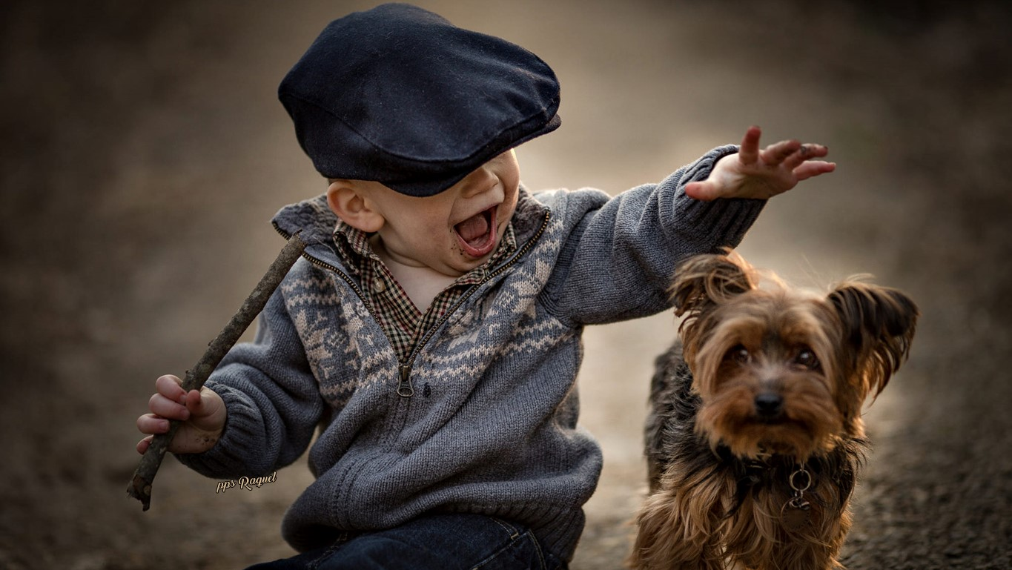

Slide 6
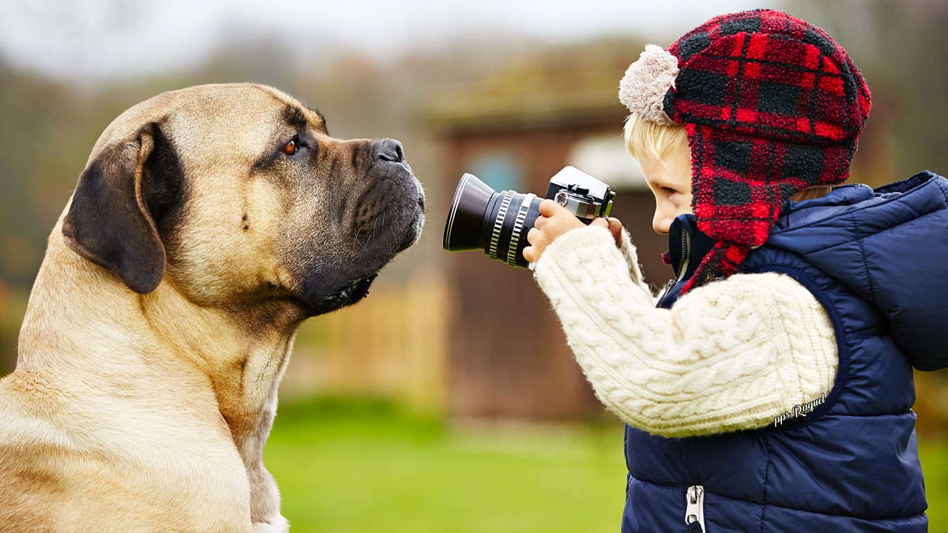

Slide 7
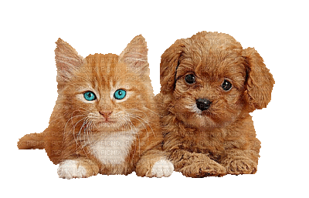
El amor sana, el amor transforma y sin duda los animales tienen una capacidad particular de amar, de demostrar cariño, de decir presente.

Slide 8
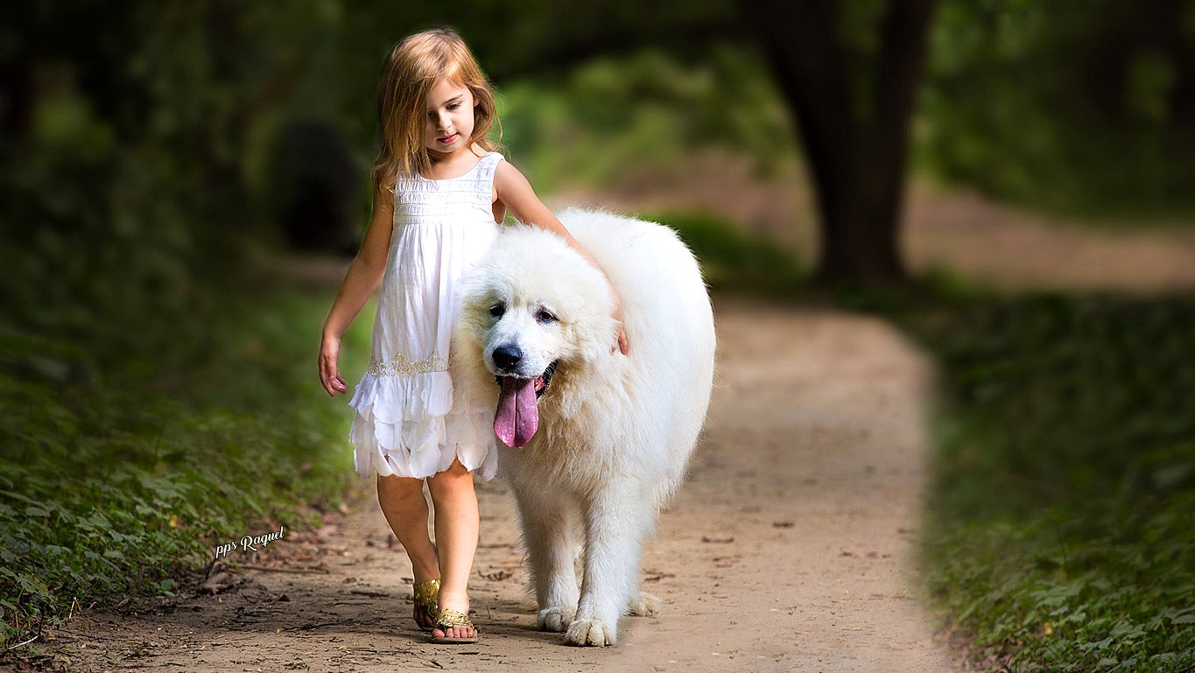

Slide 9
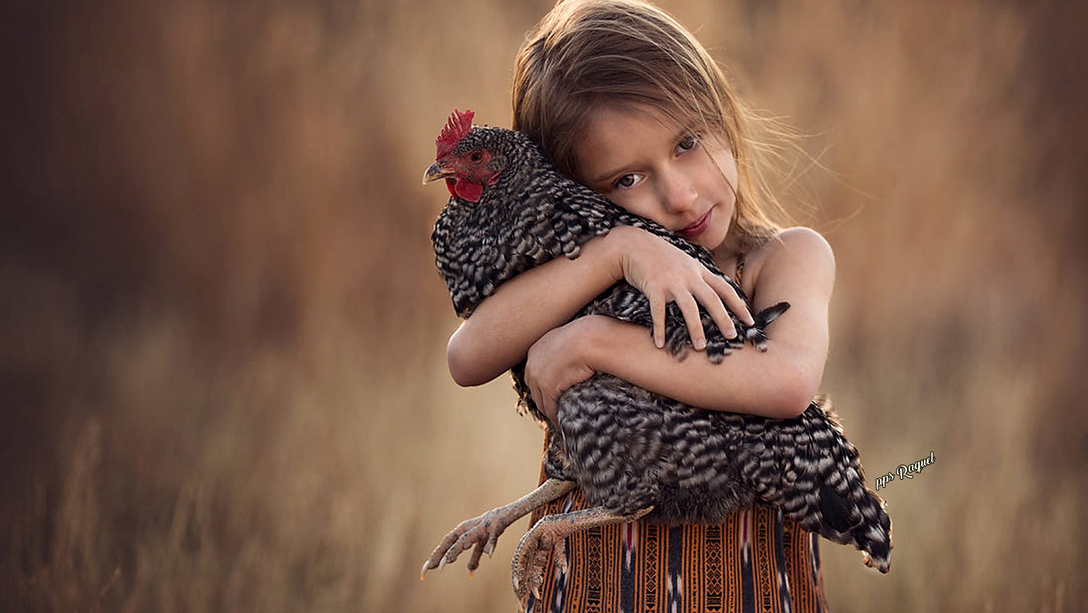

Slide 10
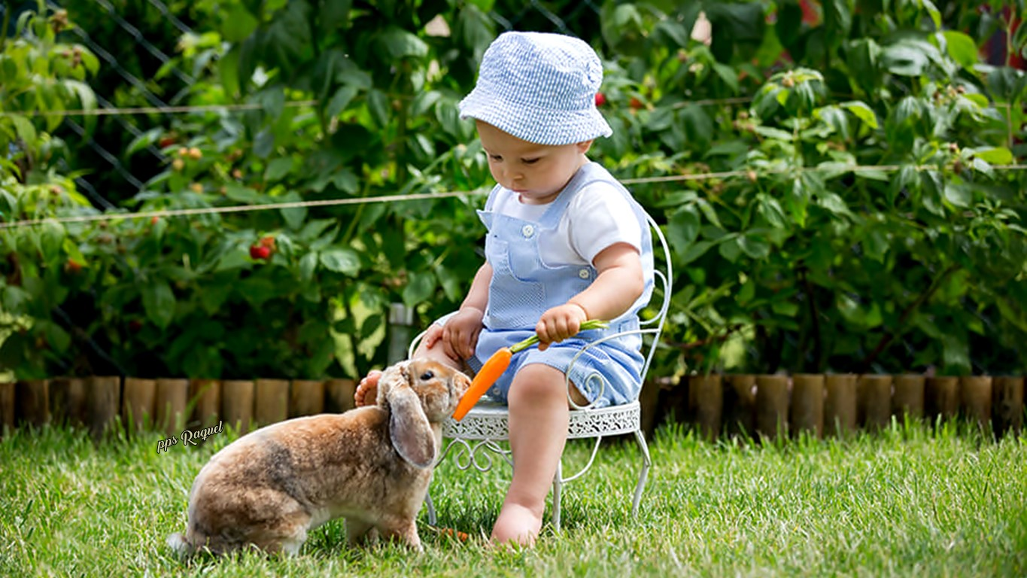


Slide 11
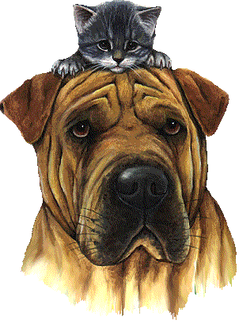
Los animales resultan de mucha ayuda en los procesos de curación y sanación, colocamos los dos procesos porque uno tiene que ver más con retomar el camino natural de nuestra salud, mientras que el otro tiene que ver con un proceso más profundo.

Slide 12
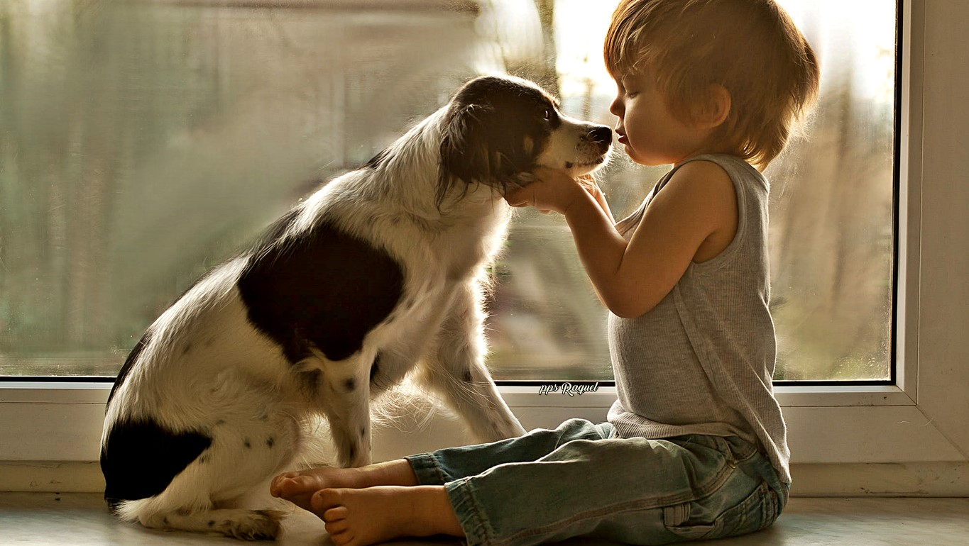

Slide 13
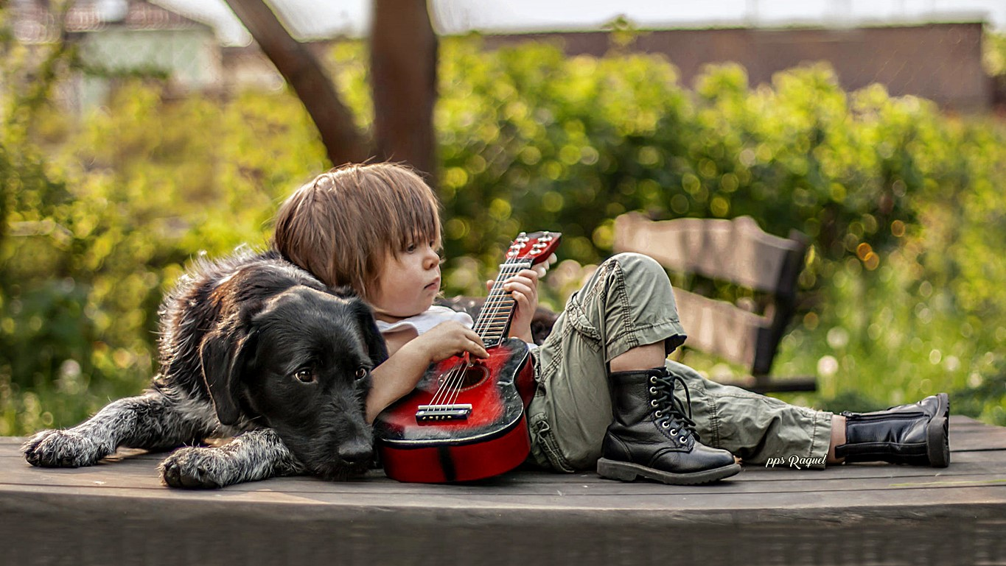

Slide 14
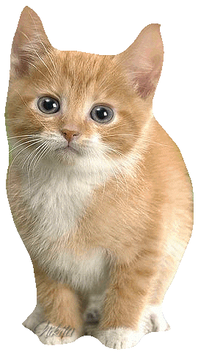
Los animales brindan la compañía, el entendimiento, el soporte que cualquiera puede requerir en un momento de recuperación.

Slide 15
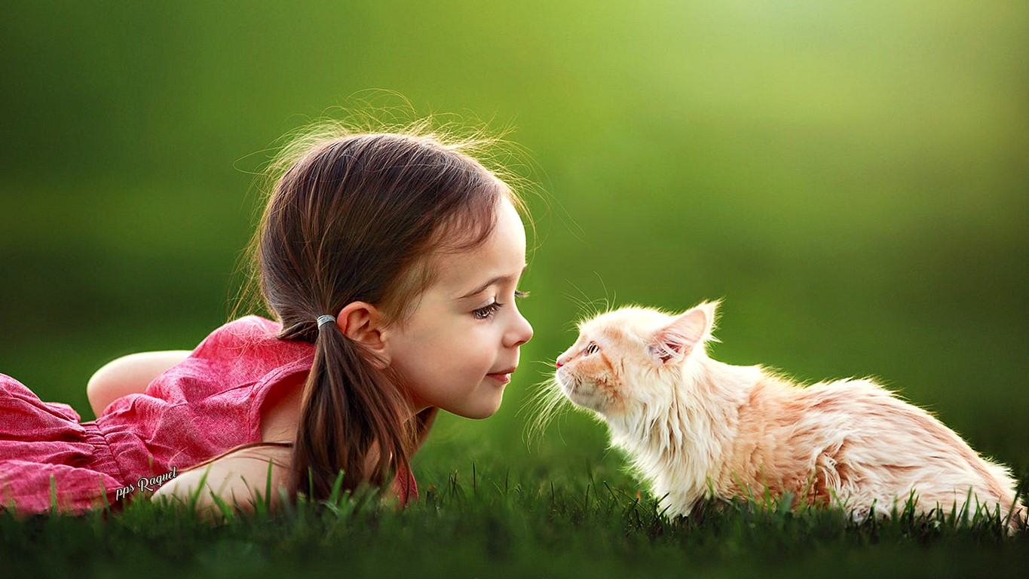

Slide 16
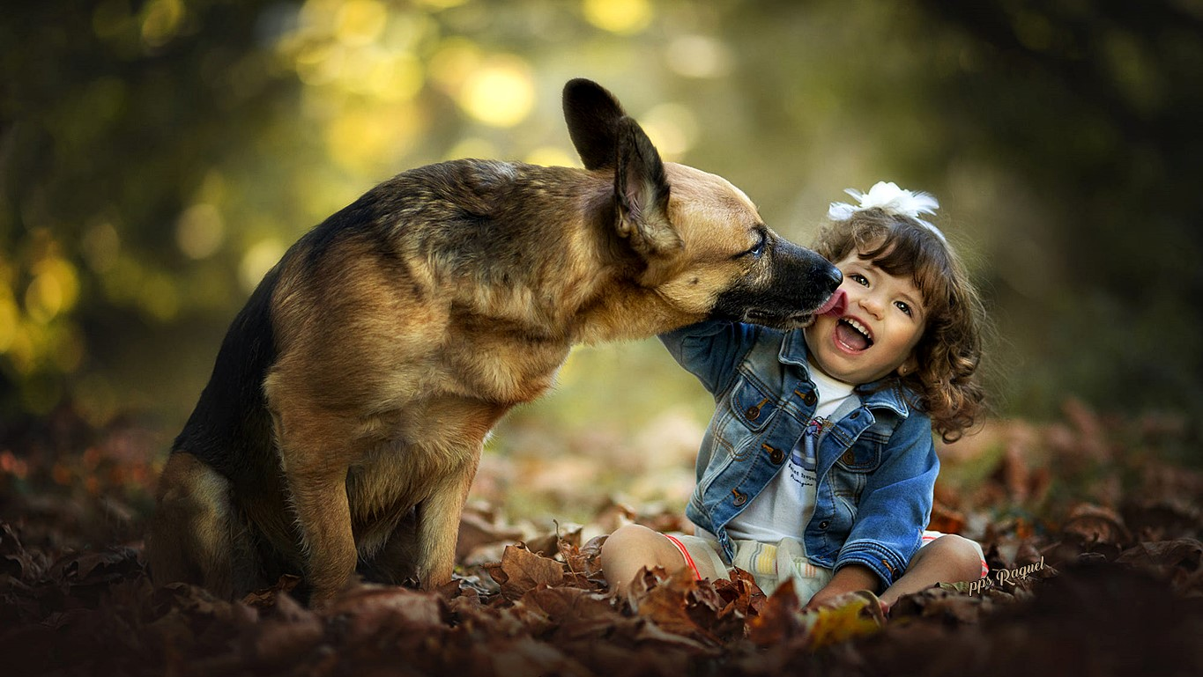

Slide 17
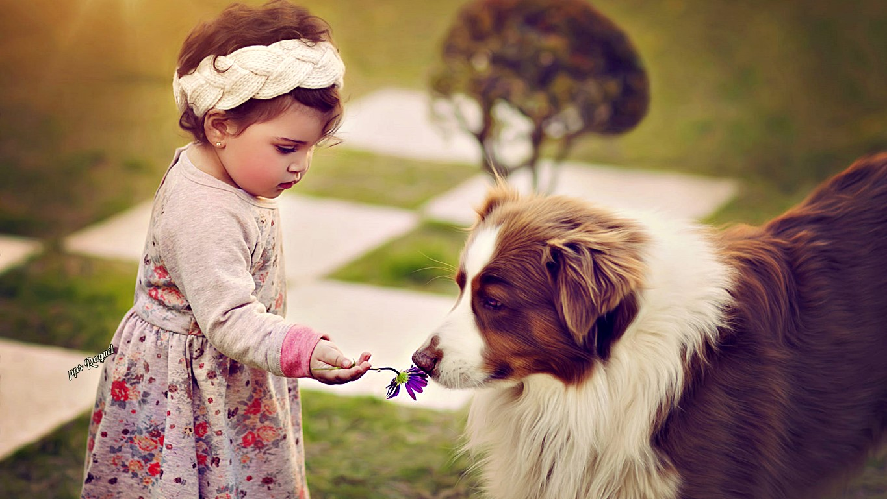

Slide 18
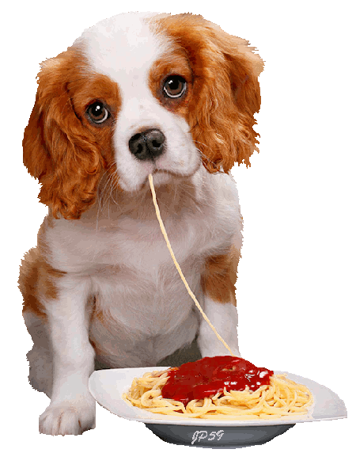
Los animales, en espacial aquellos con los que podemos pasar más tiempo y los adoptamos como parte de nuestras familias y vidas, tienen múltiples maneras de demostrarnos afecto, de hacernos sentir que su felicidad está en lo que nos pueden dar y en lo felices que nos hacen.

Slide 19

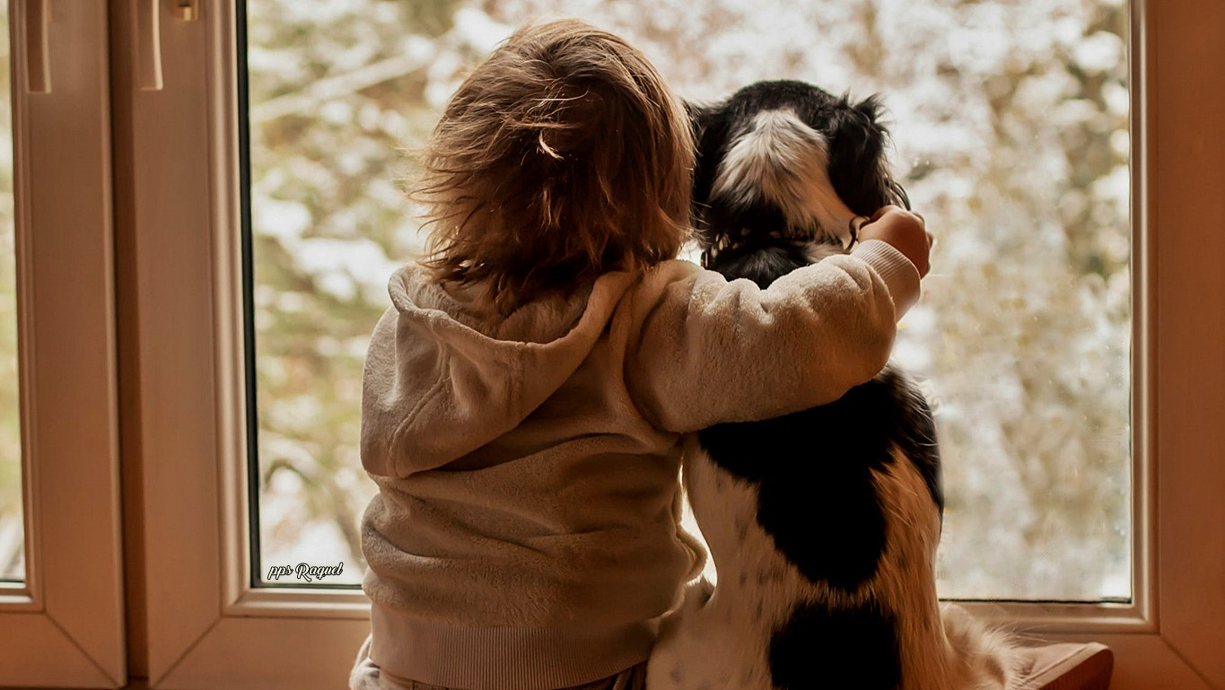


Slide 20
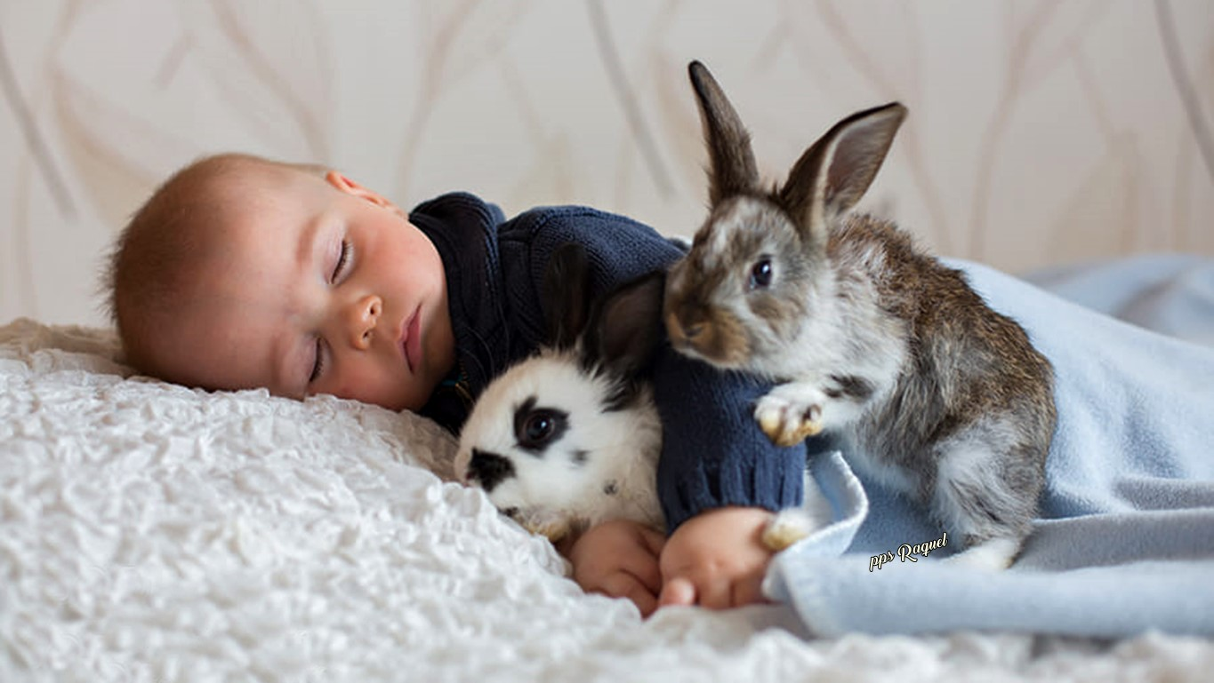


Slide 21
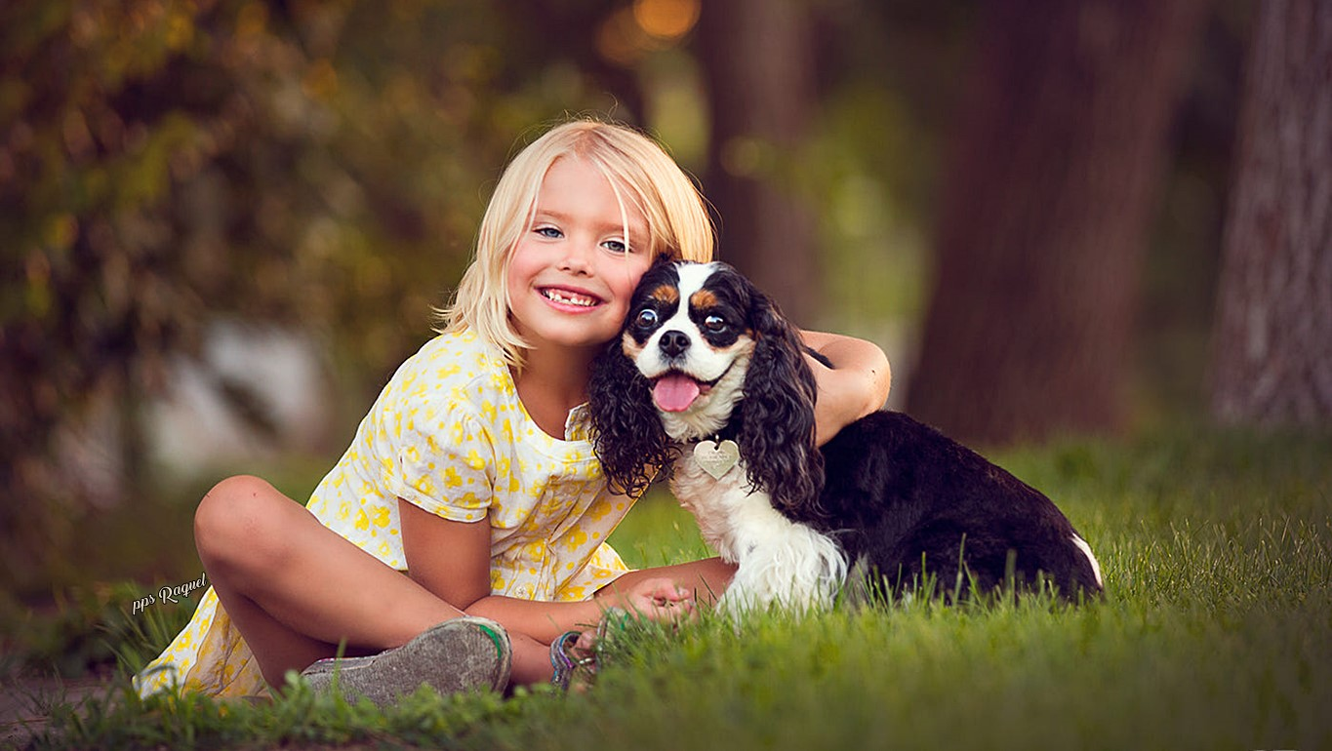
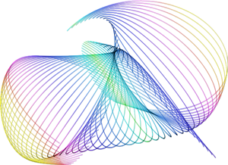

Slide 22
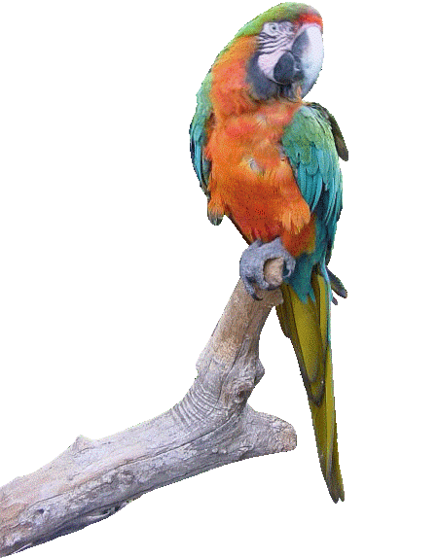
Dicen que nuestra alma despierta cuando amamos a un animal y sin duda, quien tiene la posibilidad de retribuir el amor de un animal, podrá sentir esa conexión con el todo del que somos parte.

Slide 23
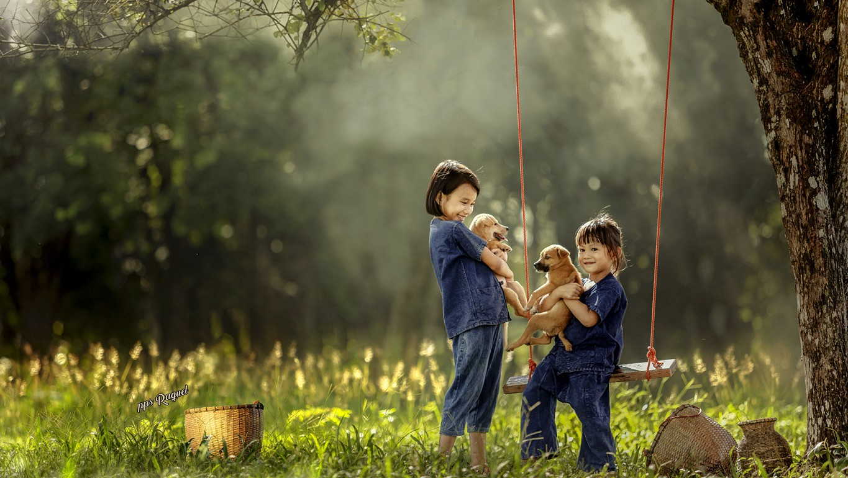

Slide 24
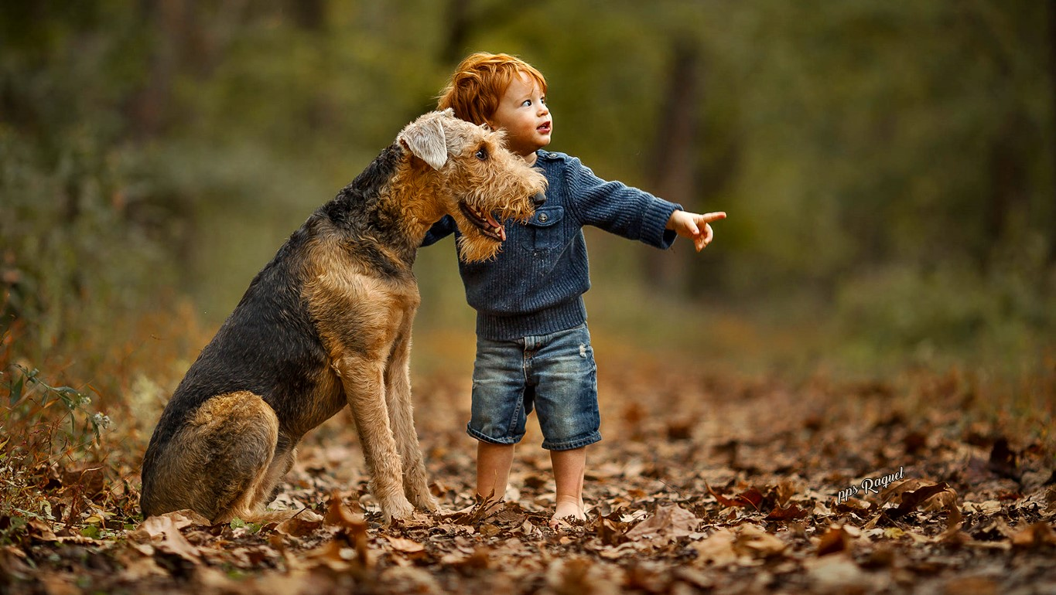

Slide 25
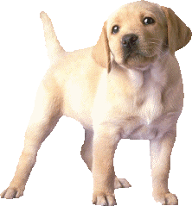
El amor incondicional no siempre se encuentra entre los seres humanos, incluso en vínculos estrechos, el amor está condicionado, hay expectativas que se deben cumplir, hay límites que respetar, hay conductas que no tienen cabida y las violaciones a los acuerdos, el alejarnos de las expectativas, el incluso pretender mayor libertad puede ser motivo para colocar el amor en un balancín.

Slide 26

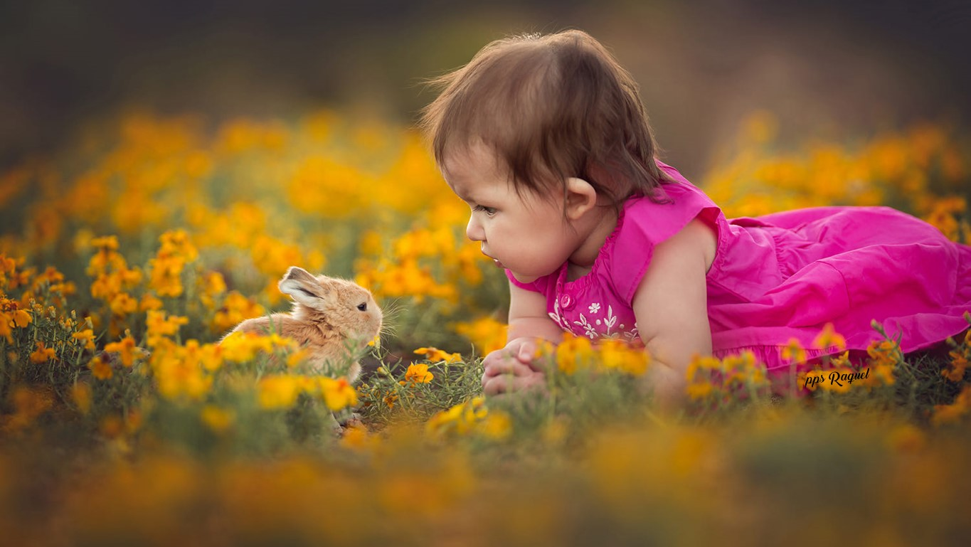

Slide 27
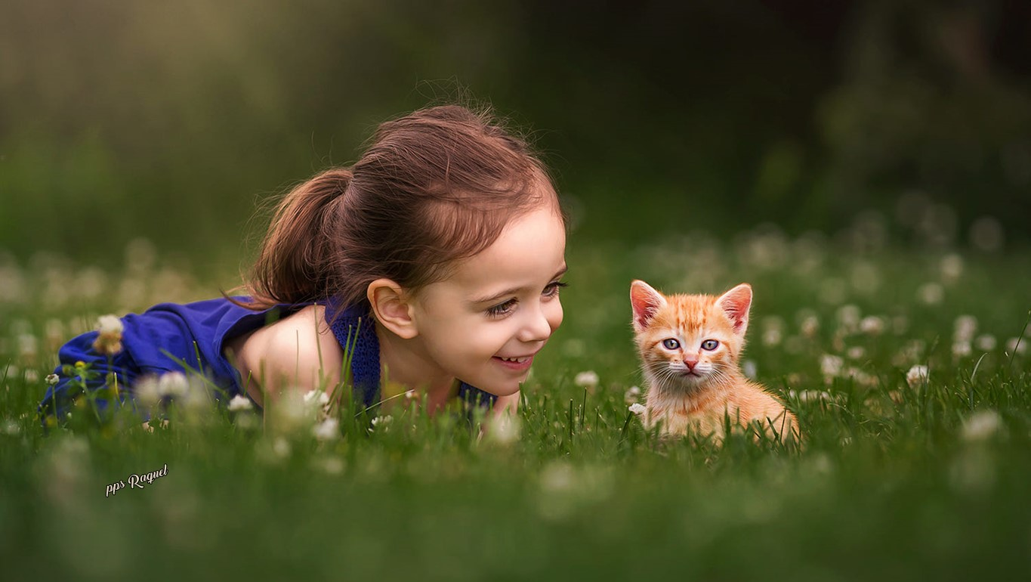

Slide 28
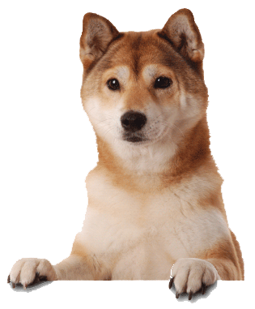
El amor es relativo entre los seres humanos, depende de muchos factores, algunos le damos mayor ponderación a ciertas cosas, mientras otros aplicarán otros criterios.

Slide 29
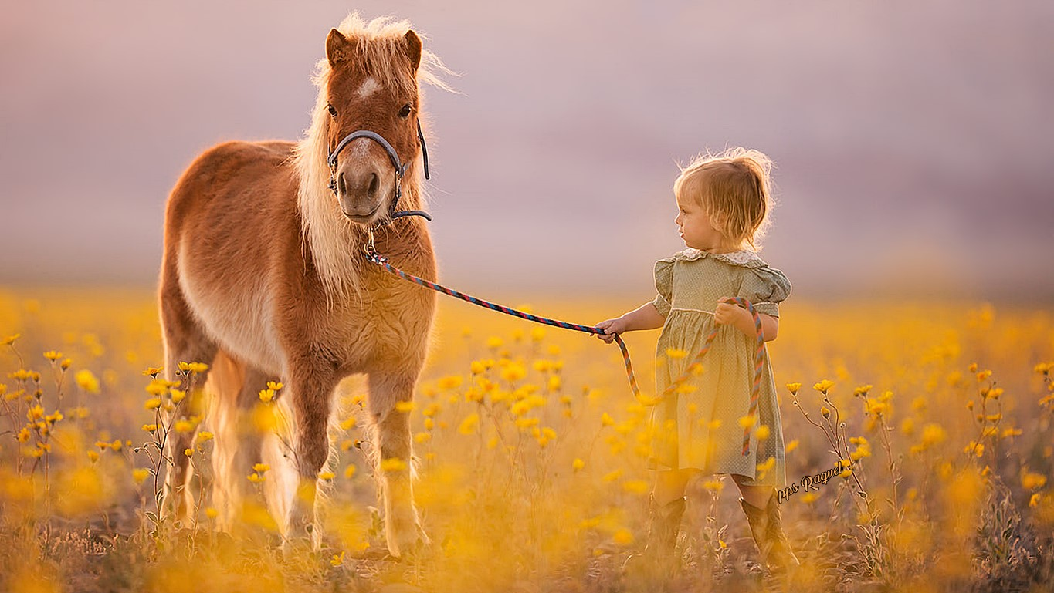

Slide 30
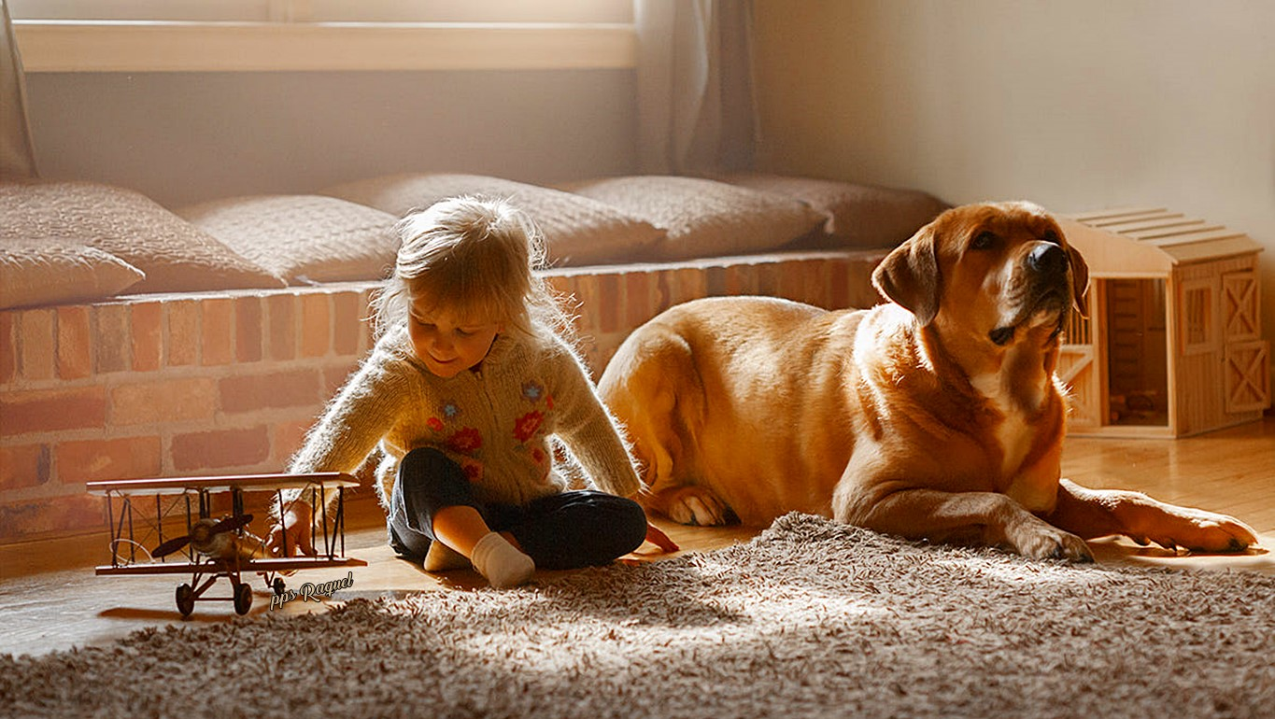

Slide 31
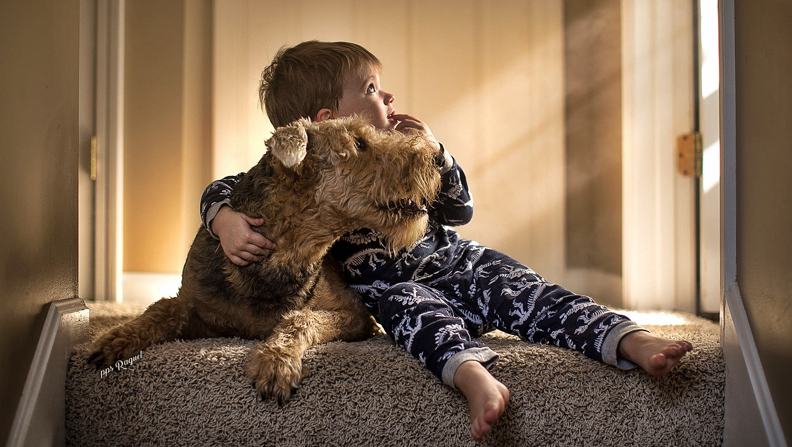

Slide 32
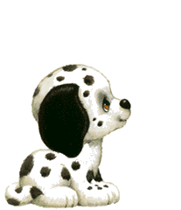
El amor de un animal no está viciado, es una reacción natural y amor tan puro, no puede hacer otra cosa diferente a generar bien, a sanar.

Slide 33
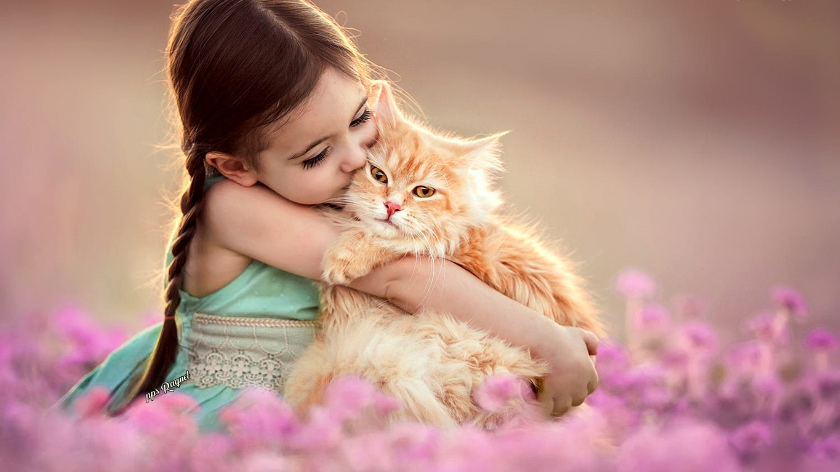

Slide 34
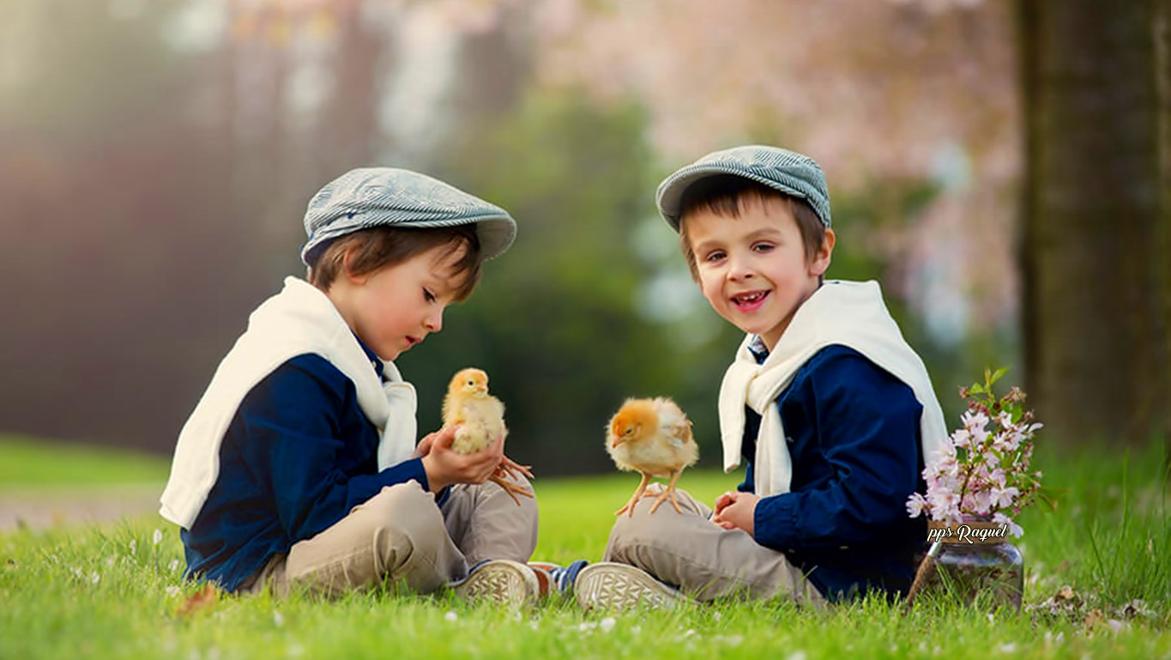

Slide 35

Los animales son utilizados en múltiples terapias para la recuperación de la salud y contribuyen positivamente en la evolución de los pacientes que padecen diferentes patologías.

Slide 36
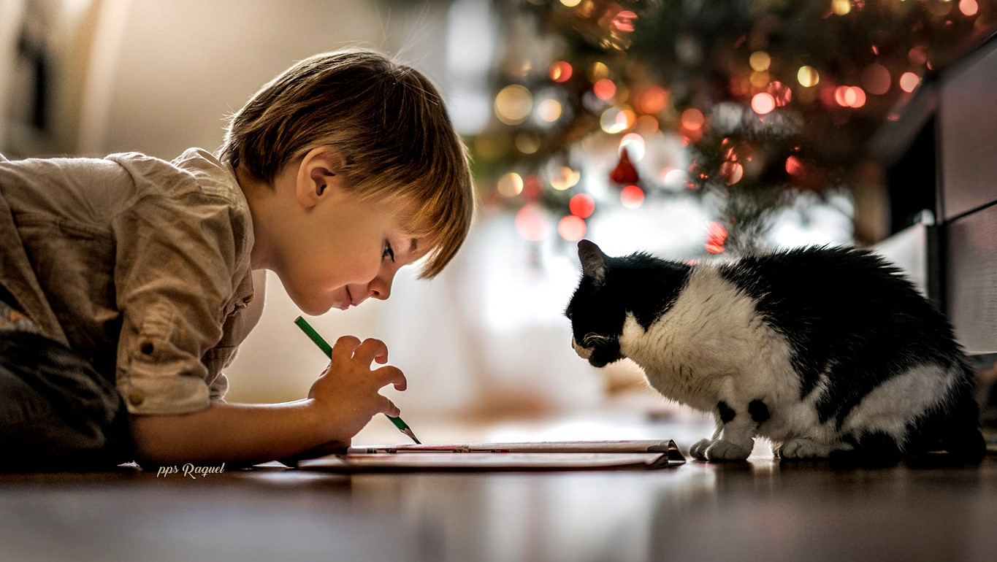

Slide 37
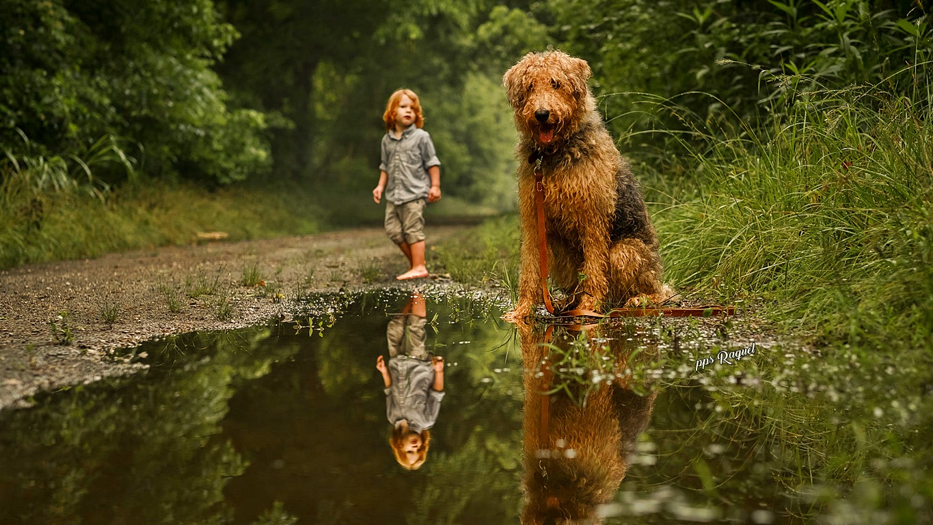


Slide 38
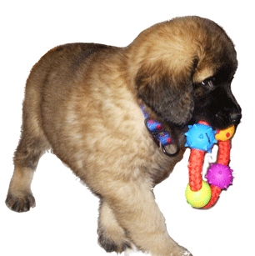
Sin embargo aquellos que se tienen al alcance de nuestros brazos, en los que nos podemos refugiar, donde nos presienten y casi que nos conocen más que cualquier persona, son los que terminan por brindarnos los mayores beneficios.

Slide 39
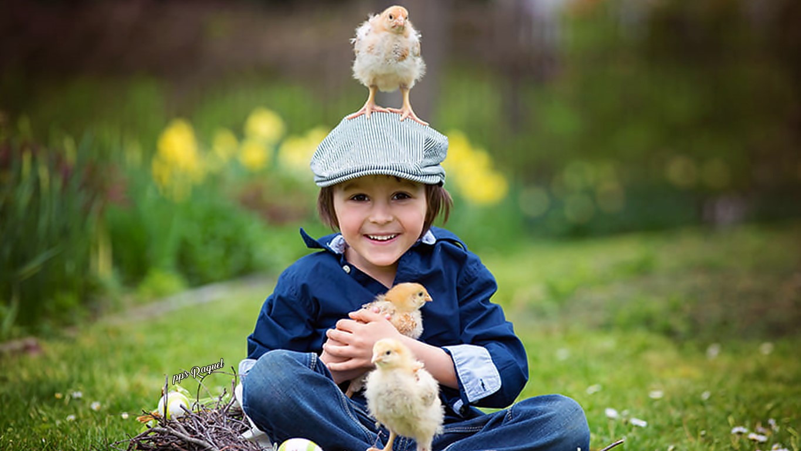


Slide 40
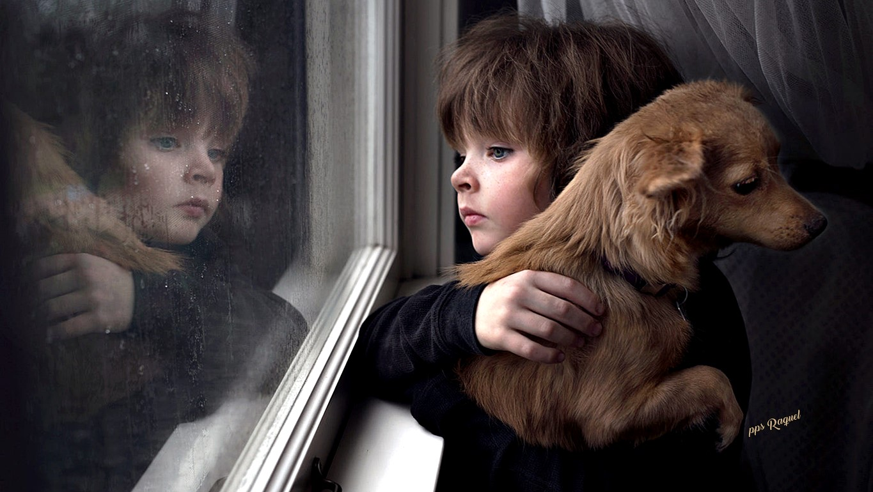

Slide 41
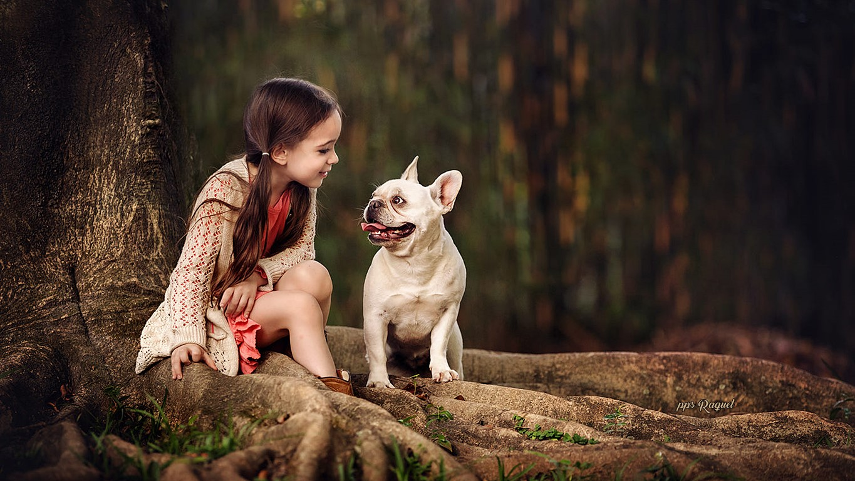

Slide 42
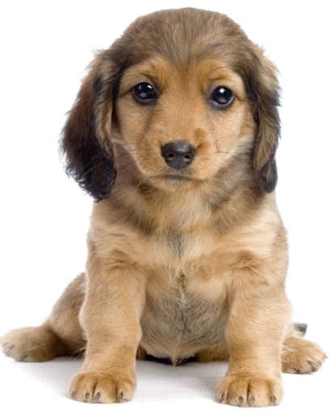
Evidentemente los animales nos aportan bienestar en cualquier situación, no es necesario encontrarnos en una situación que comprometa nuestra salud de cualquier manera, para recibir los beneficios de estos seres que parecen haber sido colocados en la tierra para darnos amor y contagiarnos de energía y buena vibra.

Slide 43
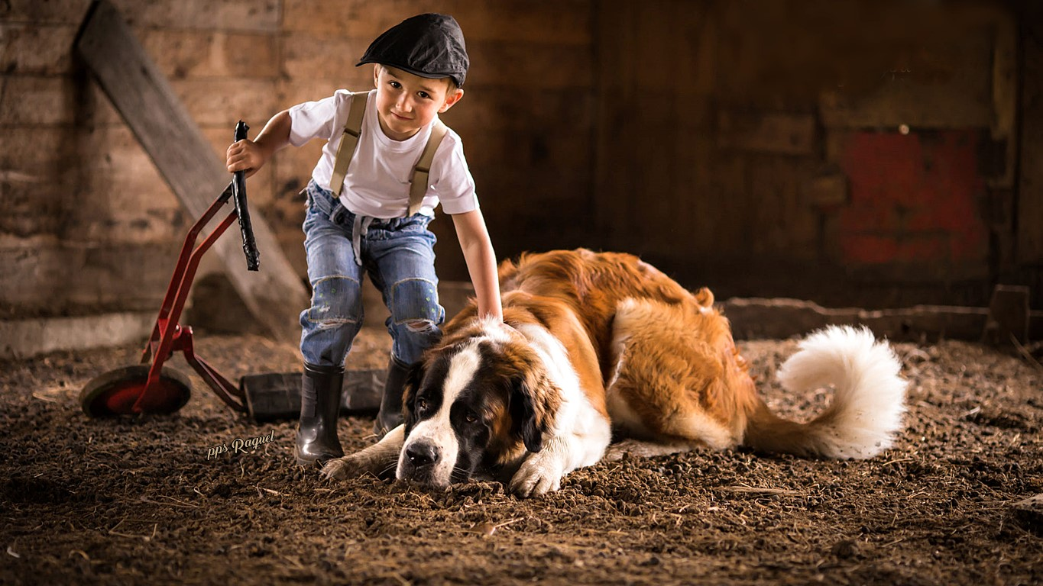

Slide 44
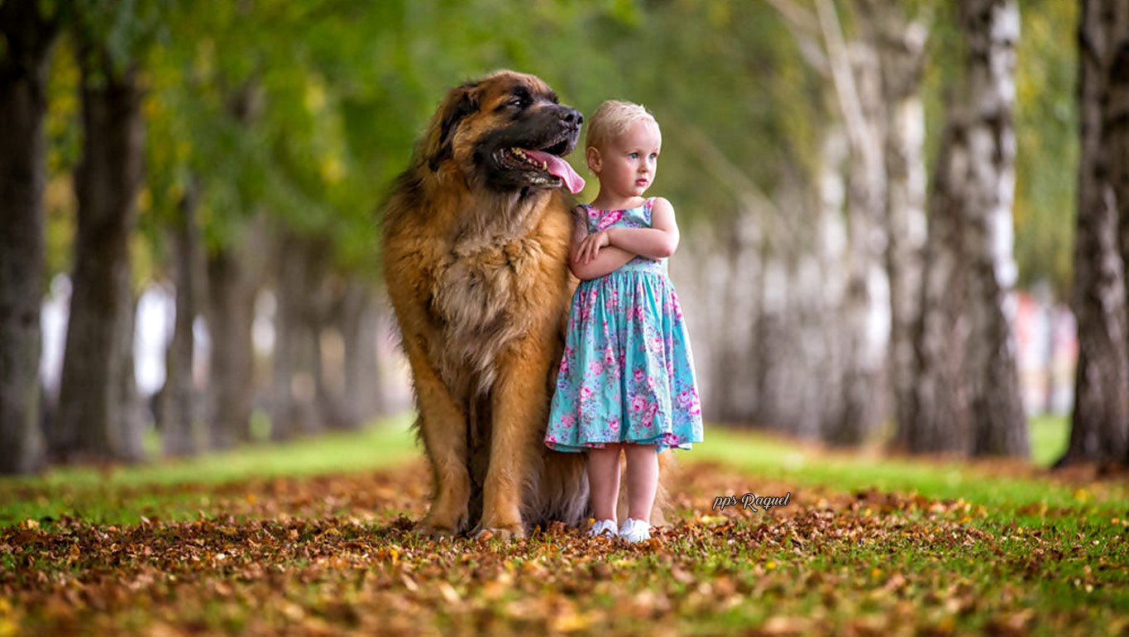

Slide 45
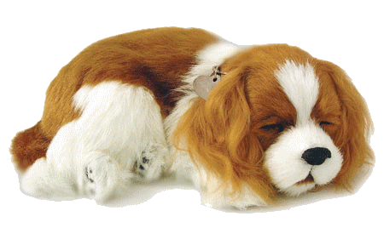
Gracias a todos esos animalitos de dos o cuatro patas que están allí para colmarnos de huellas de amor y felicidad.
Texto: Sara Espejo

Slide 46
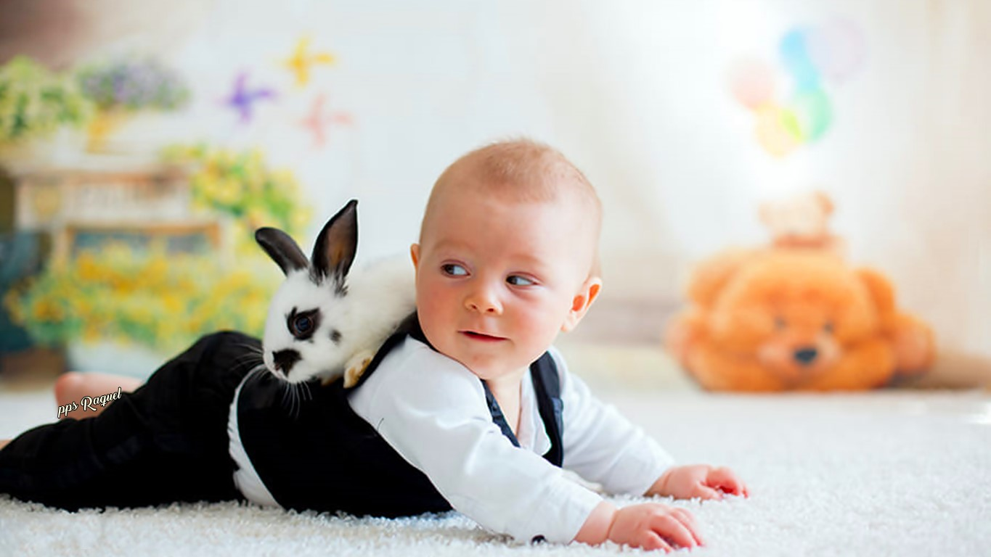




Slide 47









¿Te ha gustado?
Puedes ver más entrando
Aquí
Además puedes recibir powerpoints en tu correo electrónico suscribiéndote aquí:
Esta presentación powerpoint ha sido creada y compartida única y exclusivamente para mispps.com

